Slide 1





PROJECT KELOMPOK
RENCANA PROJECT APLIKASI MOBILE
“LookUp”
MATA KULIAH PEMROGRAMAN MOBILE

Slide 2

ANGGOTA
KELOMPOK
Khalimah Musaadah
H1D021001
Raudhotin Eka Putri
H1D021014
Stephen Prasetya Chrismawan H1D021025
Rizkytha Hatma Putri
H1D021044

Slide 3
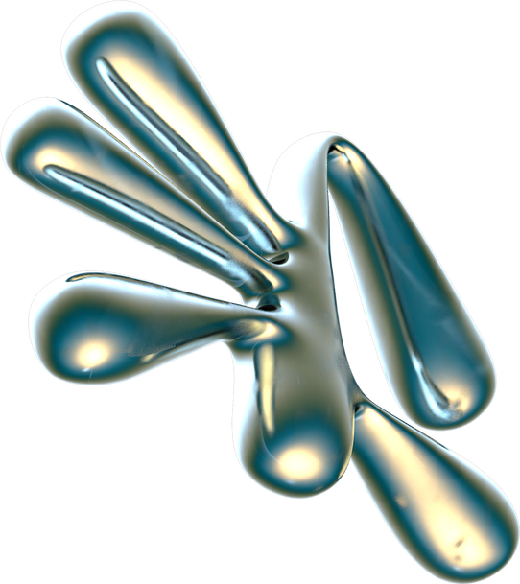
Latar Belakang
Kasus pencurian sering terjadi di Fakultas Teknik Universitas Jenderal Soedirman dan sasaran pencurian barangnya adalah barang mahasiswa seperti laptop, tas, helm, motor dll. Biasanya mahasiswa yang kehilangan barang tersebut mengunggah foto barang hilang ke sosial media seperti whatsapp, instagram, facebook sehingga informasinya belum tersebar secara menyeluruh. Mungkin dengan cara - cara tersebut dapat menyelesaikan masalah kehilangan barang, akan tetapi kurang efektif dikarenakan belum tersedianya pusat layanan informasi untuk menemukan barang yang hilang.
Oleh karena itu, kami memperkenalkan aplikasi "LookUp", aplikasi untuk pencarian dan pengumuman barang yang hilang dengan memanfaatkan teknologi internet sehingga mahasiswa dengan mudah dapat menginformasikan kehilangan barang dan menemukan barang mereka. sementara hanya digunakan untuk wilayah Fakultas Teknik Universitas Jenderal soedirman dan akan berkembang untuk digunakan seluruh masyarakat umum.

Slide 4


Tujuan Aplikasi
LookUp!
Aplikasi LookUp membantu pengguna menemukan dan mencari barang yang hilang serta melaporkan barang yang hilang.

Slide 5


TEKNOLOGI YANG DIPAKAI
Teknologi yang dipakai dalam pengembangan aplikasi project
FLUTTER
FIREBASE
GOOGLE SIGN-IN

Slide 6
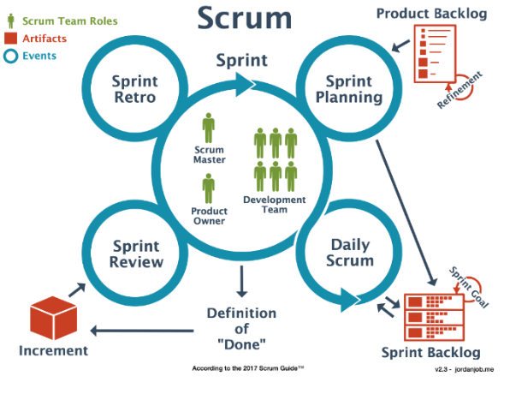
METODE
SCRUM

Slide 7
PRODUCT BACKLOG
SPRINT REVIEW
Product Backlog berisi list dari fitur-fitur atau daftar kebutuhan yang diinginkan oleh client dan prioritasnya.
Menunjukan hasil aplikasi apakah hasil sudah sesuai dengan product backlog
SPRINT RETROSPECTIVE
SPRINT
Kesempatan bagi tim untuk meninjau dirinya sendiri dan membuat perencanaan mengenai peningkatan yang akan dilakukan di Sprint berikutnya.
Fase kerja yang diperlukan untuk menyelesaikan list item pada product backlog.
SCRUM MEETING
Pertemuan rutin untuk mengevevaluasi apa yang sedang dikerjakan

Slide 8
FITUR-FITUR
REGISTRASI
LOGIN
MANAJEMEN BARANG HILANG
KOMENTAR
Registrasi digunakan untuk melakukan pendaftaran saat akan menggunakan aplikasi
Pengguna dapat masuk ke aplikasi setelah login
Terdapat proses CRUD untuk pengguna yang kehilangan barang
Digunakan untuk pengguna yang menemukan barang hilang

Slide 9
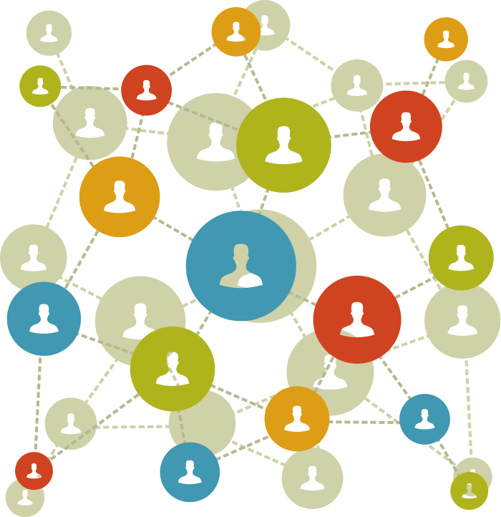
USER
User pada aplikasi ini hanya 1
Menambahkan postingan
Menghapus posting
Mengedit Postingan
Menambahkan komentar
Mengedit profil

Slide 10
LINK GITHUB
https://github.com/raudhotinekaputri/lookup_app.git

Slide 11
Demo Aplikasi

Slide 12
TERIMA KASIH

